Slide 1
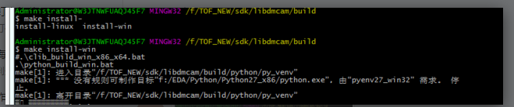

Sdk使用步骤

Slide 2
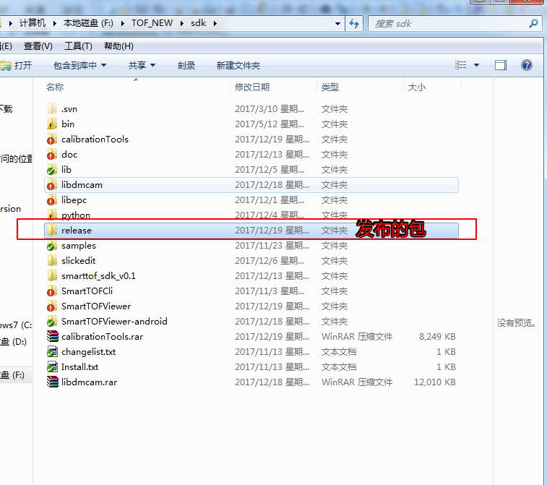
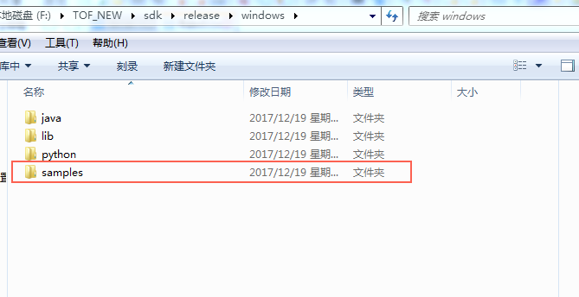
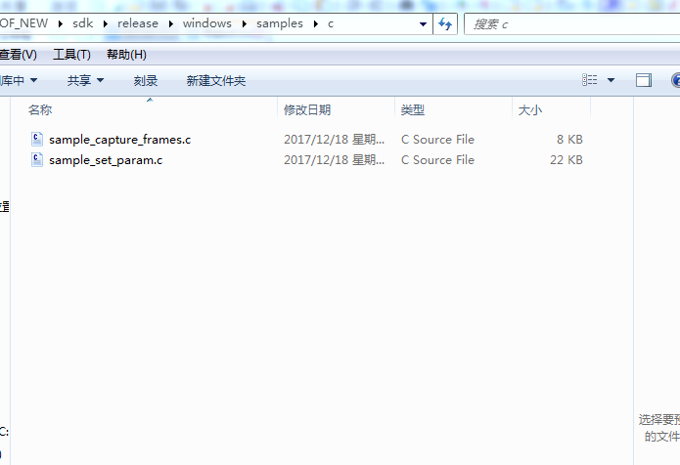

Slide 3
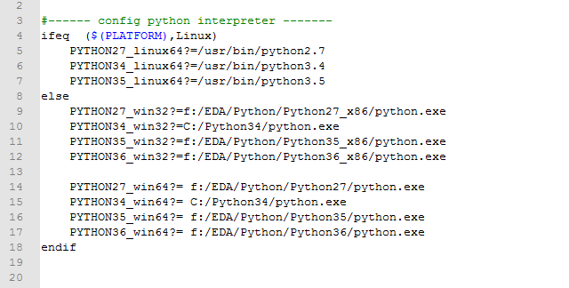
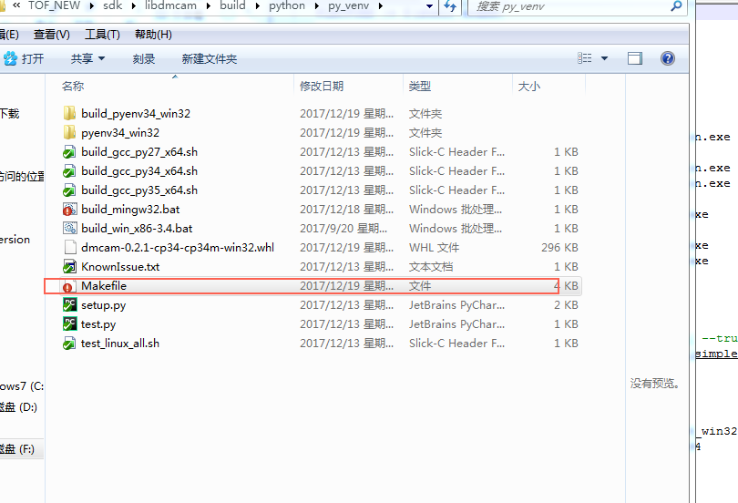
安装不同python版本，然后make自动生成虚拟环境，安装路径根据实际情况
Android环境为：eclipse +java+ndk，参考网上搭建

Slide 4
Android ndk 环境配置
下载java，配置好环境变量 命令行：javac -version
安装eclipse
下载安装AndroidSdk,启动SDK Manager ：增加SDK环境变量
解压NDK, :增加NDK环境变量 命令行：ndk-build
参考网站：http://blog.csdn.net/love4399/article/details/77164500
http://blog.csdn.net/baiyulinlin1/article/details/52159756

Slide 5
内容要点
安装swig pacman –S swig

Slide 6
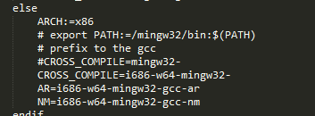
SDK相关文件本地配置
F:\SVN_ALL\SDKRL\libdmcam\build—clib_build_win_x86_x64.bat 修改msys32的实际路径
F:\SVN_ALL\SDKRL\libdmcam\build—java_build_win_x86_x64.bat
修改msys32；javasdk等路径
F:\SVN_ALL\SDKRL\libdmcam\build—python_build_win.bat中msys32路径
不同版本Python路径 F:\SVN_ALL\SDKRL\libdmcam\build\python\py_venv下的 –makefile中的python版本实际路径
F:\SVN_ALL\SDKRL\libdmcam –Makefile.windows中的编译器选项

Slide 7
Python单独测试
命令行：Make pyxx_winxx
安装多版本python
sudo add-apt-repository ppa:fkrull/deadsnakes
sudo apt-get update
sudo apt-get install python3.5

Slide 8
共享文件夹
http://blog.csdn.net/gaojinshan/article/details/9231853
mkdir /mnt/cdrom mount /dev/cdrom /mnt/cdrom ls /mnt/cdrom
ls /mnt/hgfs

Slide 9
Python2.7、3.4的32位安装PyQt4
网址：https://www.lfd.uci.edu/~gohlke/pythonlibs/
安装zmqdev3的库
ubuntu安装32位libusb
Dpkg –print-foreign-architectures
Dpkg --add-architecture i386
Sudo apt-get install libusb-1.0:i386(在linux下安装32libusb库)

Slide 10
Ubuntu下 make install-linux时，出现找不到cdefs.h
sudo apt-get install build-essential libc6-dev libc6-dev-i386
http://blog.csdn.net/sfdazsdf/article/details/48625545
系统级修改python版本
http://blog.csdn.net/u011534057/article/details/51615193
Git change

